Slide 1


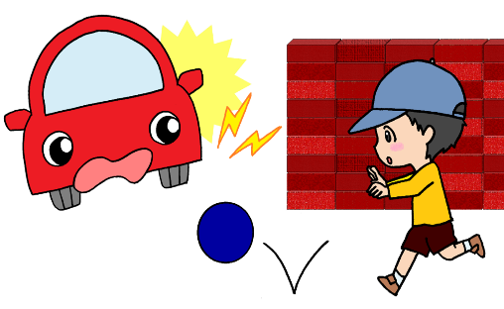
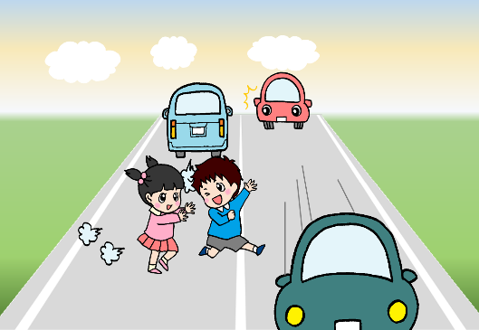


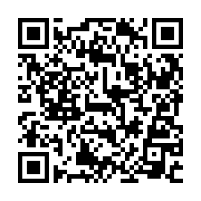
安管通報 2026
令和８年２月
長野県警察本部
交通企画課
交通事故発生状況（令和８年１月末）
安管選任事業所の交通事故発生状況（令和８年１月末）
こどもの交通事故防止
〇 飛び出しに注意！
住宅街などでは、こどもが急に道路に飛び出してくるおそれがありますので、住宅街や通学路、 学校付近では減速し、「こどもが飛び出してくるかもしれない」と予測しながら運転しましょう。
〇 こどもの特性を理解した安全運転！
こどもは、一点に集中してしまう傾向があり、突然、道路反対側にいる友達に向かって走り出したりします。
運転手からはこどもが見えていても、こどもからは車が見えていないことがあるのです。
こどもの近くを通過するときは、減速し、距離をあけるなどして、こどもを交通事故から守りましょう！
ＴＯＰＩＣ
令和８年４月１日から自転車の交通違反に青切符が導入されます！
県警察では、自転車を利用する全ての方に、制度の概要と交通ルールを理解していただくため「自転車ルールブック～全年齢編～」を作成しました！
ＱＲコードを掲載いたしますので、ぜひご一読ください。
自転車ルールブックの
ダウンロードはこちら

